Slide 1

Formation Qlikview
DESIGNER

Slide 2
Qlikview
A propos de Qlik (anciennement Qliktech)
Société suédoise éditrice du logiciel, fondée en 1993
Fournisseur de Qlikview et Qliksense
A propos de Qlikview
Création de la 1ère version de Qlikview en 1995
Brevet sur la technologie de Mémoire Associative
Qlikview 12 (novembre 2015)
Notes:
2
2

Slide 3
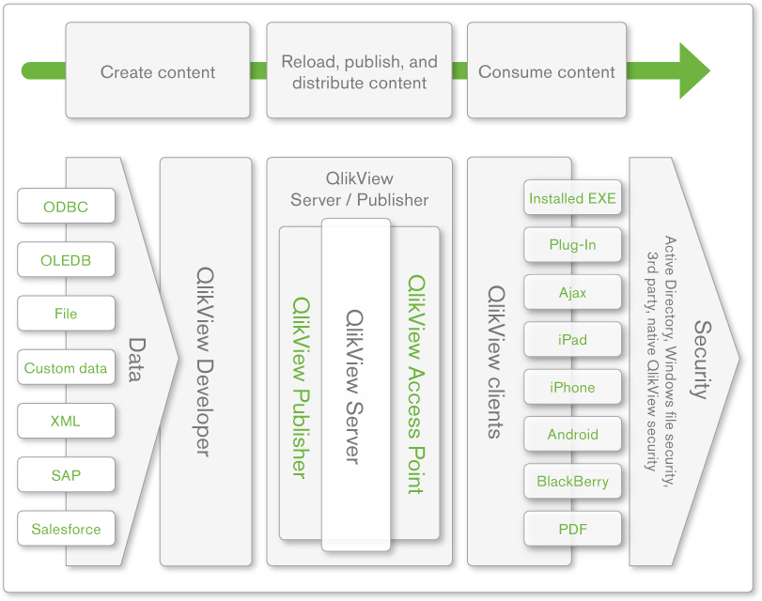
Qlikview
Plateforme Qlikview
Notes:
3
3

Slide 4
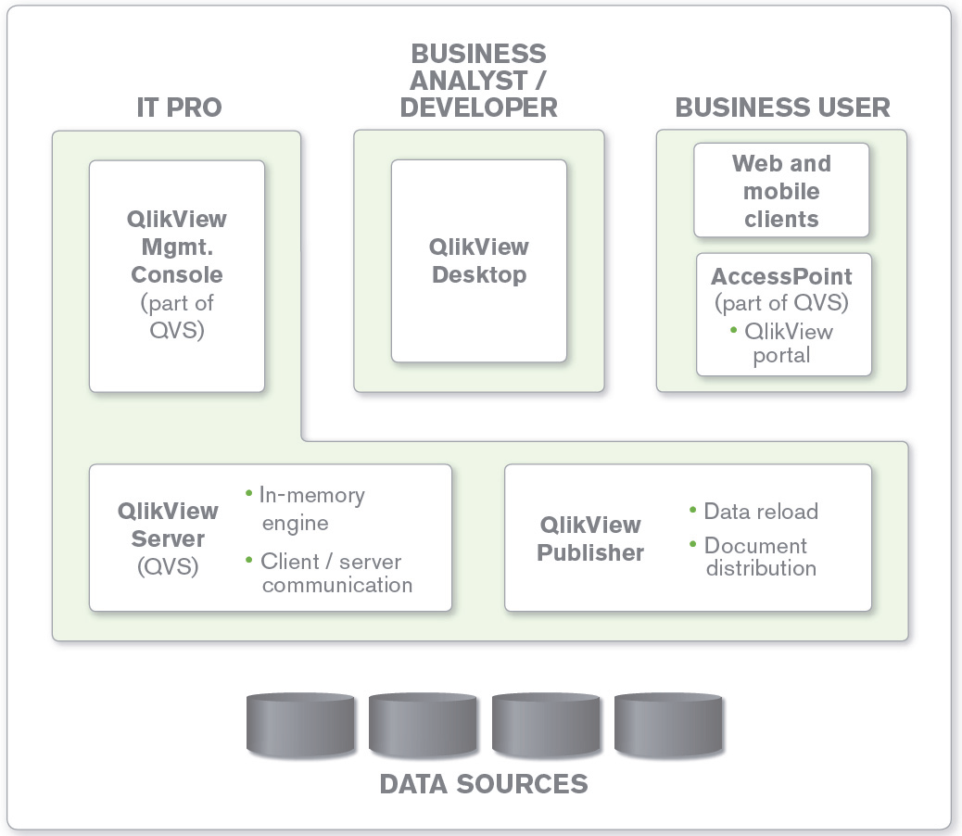
Qlikview
Plateforme Qlikview
Notes:
4
4

Slide 5
Qlikview
Modélisation dimensionnelle
Technique de construction d’un entrepôt de données
Permet de percevoir la base de données comme un cube à plusieurs dimensions compréhensible de l’utilisateur et facilement interfaçable avec les technologies de restitution
Objectifs : simplicité d’accès et performance des requêtes

Slide 6
Qlikview
Modélisation dimensionnelle
Indicateur : entité indépendante variable qui sera utilisée pour les mesures (calcul, comptage, …) et regroupée dans des faits.
Dimension : entité indépendante servant d’axe d’analyse sur lequel s’appuient les faits.
Fait : information déterminée par la combinaison de deux ou plusieurs entités, susceptible de constituer le résultat ou un élément du résultat d’une requête

Slide 7
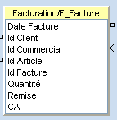
Qlikview
Modélisation dimensionnelle
La table de faits
Nom de la table
Attributs dimensionnels
Attributs de faits
Stocke les mesures numériques
Chaque ensemble de « faits » est basé sur l’intersection de chaque combinaison des attributs dimensionnels

Slide 8
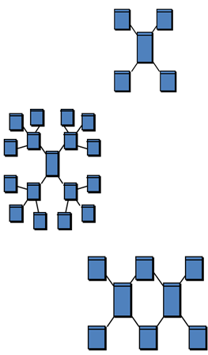
Qlikview
Modélisation dimensionnelle
Modélisation en étoile : 1 table de fait avec des dimensions simples
Modélisation en flocon : 1 table de fait avec des dimensions hiérarchisées
Modélisation en constellation : plusieurs tables de fait avec des dimensions simples
Modélisation de type « SnowStorm » : plusieurs tables de faits avec des dimensions hiérarchisées
Modélisation en matrice : tableau

Slide 9
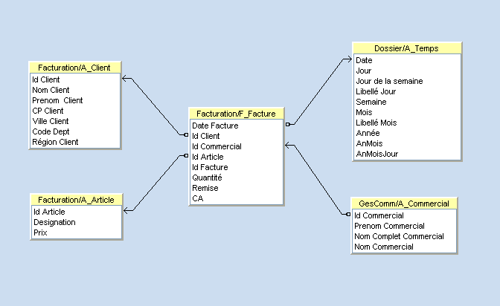
Qlikview
Modélisation dimensionnelle
Les tables de dimensions
Dimension Temps
Dimension Clients
Dimension Articles
Dimension Commerciaux

Slide 10
Qlikview
Modélisation dimensionnelle
Résumé
Table de faits
Table contenant des indicateurs ou mesures d’activité
Mise à jour fréquente
Exemples : COMMANDE, FACTURE
Table de dimensions
Table contenant des entités servant d’axes d’analyse
Mise à jour peu fréquente
Exemples : CLIENT, PAYS, ARTICLE, TEMPS
Notes:
Les dimensions conformes correspondent à des dimensions référencées par plusieurs tables de faits et évitent le redondance d’informations : la table ARTICLE peut ainsi participer à la description des tables COMMANDE, FACTURE, LIVRAISON.
Beaucoup plus stable qu’une table de faits, une table de dimensions peut néanmoins évoluer selon des fréquences irrégulières (Slowly Changing Dimensions). Une préservation de l’historique doit pouvoir garantir l’exactitude et la pertinence des informations.
Le temps est une dimension incontournable et souvent sous-estimée dans la modélisation d’un Datawarehouse. Un stockage sous la forme d’une table détaillant le jour, la semaine, le mois, le trimestre, l’année, l’indication de jour férié etc. autorise et optimise la génération de rapports précis. Fournie en standard par les Rapid Marts, la dimension de temps peut être générée automatiquement par une fonctionnalité de Business Objects Data Integrator.

Slide 11
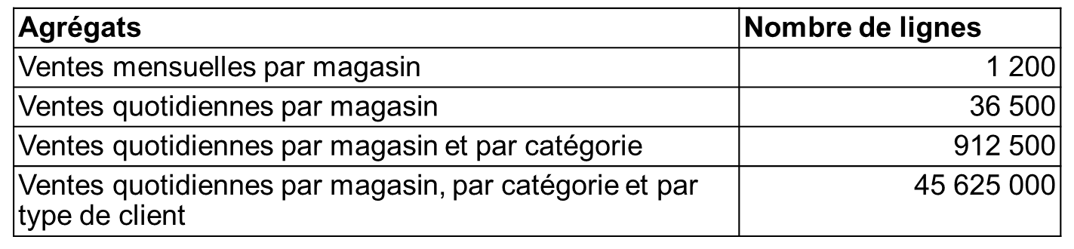
Qlikview
Modélisation dimensionnelle
Performances
Les tables de faits sont de manière générale très volumineuses (grand nombre de lignes)
En effet, la taille d’une table de fait augmente rapidement, avec la précision d’information voulue
1 année de données
100 magasins, 25 catégories de produit, 50 types de clients

Slide 12
Qlikview
Modélisation dimensionnelle
Performances
Les tables de dimensions ont tendance à avoir relativement peu de lignes
Les jointures de table dans un modèle en étoile impliquent une grosse table et une ou plusieurs petites tables, ce qui doit potentiellement répondre assez rapidement

Slide 13
Qlikview
La mémoire associative
Modèle traditionnel
Modèle Associatif
Région
Région
Etat
Etat
Ventes
Produit
Produit
Ventes
Linéaire, chemins d’analyse prédéfinis
Vue et accès aux données limitées
Orienté développeur
Data warehouse / Applicatif
L’utilisateur décide où commencer et finir
Toutes les données sont accessibles
Génère de nouvelles perspectives
In-memory et big-data

Slide 14
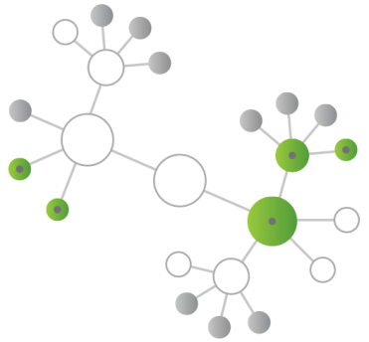
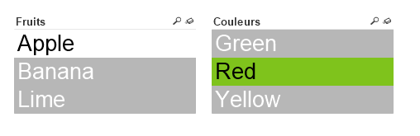
Qlikview
Concept clef
Le concept des couleurs :
- Vert : élément sélectionné
- Blanc : données associées à cette sélection
- Gris : valeur non associées

Slide 15
Qlikview
Conception
Une application Qlikview est composée
D’un script : extraction, transformation et chargement des données
D’une base données : base de données associative reposant sur une technologie vectorielle (séparation des tables et des données, dédoublonnage et compression des données)
D’une interface graphique utilisateur
.QVW
Script
Données
Interface
Notes:
15
15

Slide 16
Qlikview
préconisations
Une application de chargement/création de QVD
par table.
Table 1
.qvw
Table 2
.qvw
Table 3
.qvw
Table x
.qvw
qvd1
qvd2
qvd3
qvd x
Une application de consolidation des données
Consolidation
.qvw
Une application d’interface
Interface
.qvw
Notes:
16
16

Slide 17
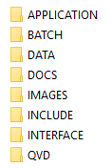
Qlikview
préconisations
Arborescence du projet
: Stockage des applications de chargement et de consolidation
: Stockage des applications de chargement et de consolidation
: Stockage des fichiers externes (paramétrage, transcodage…)
: Stockage de la documentation liée à l’application
: Stockage des images nécessaires au design de l’interface
: Stockage des fichiers scripts externalisés
: Stockage de l’interface finale
: Stockage des QVD
Notes:
17
17

Slide 18
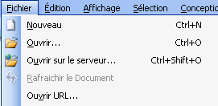
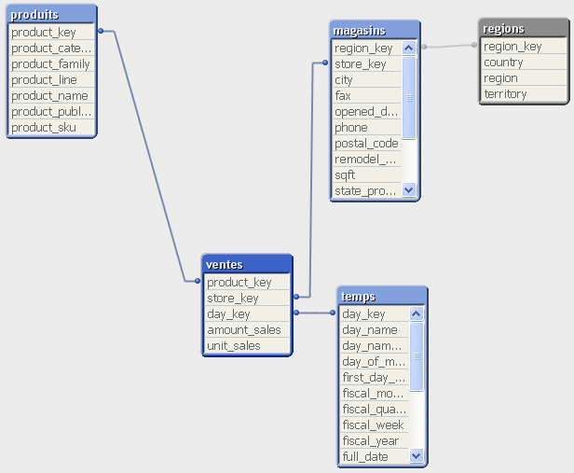
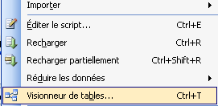
Qlikview
la visionneuse de tables
●
●
●
Notes:
18
18

Slide 19
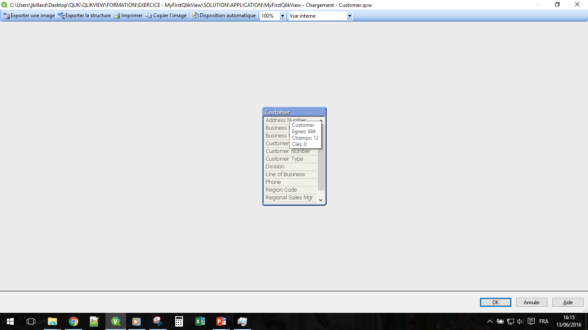

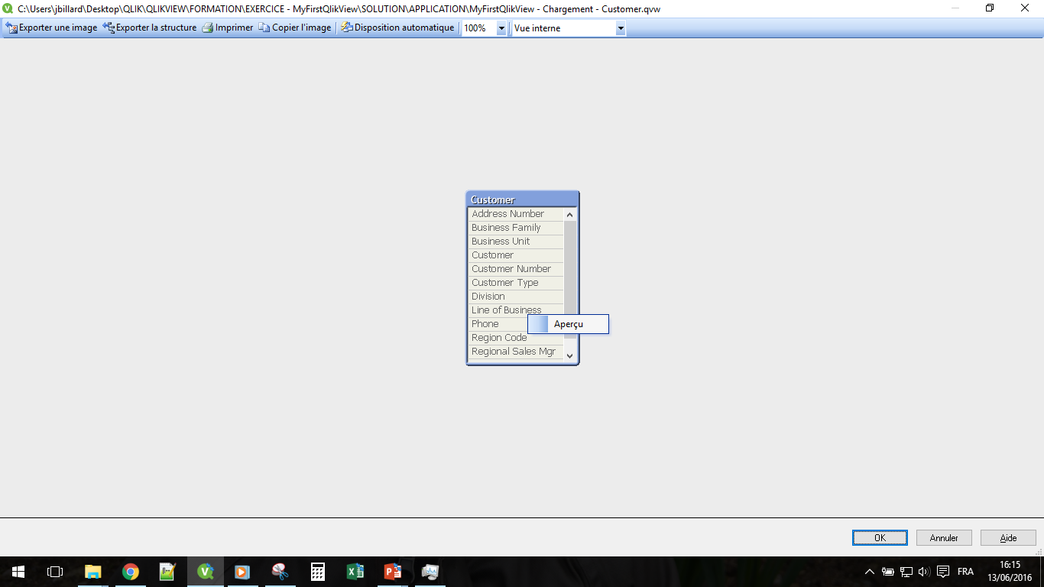
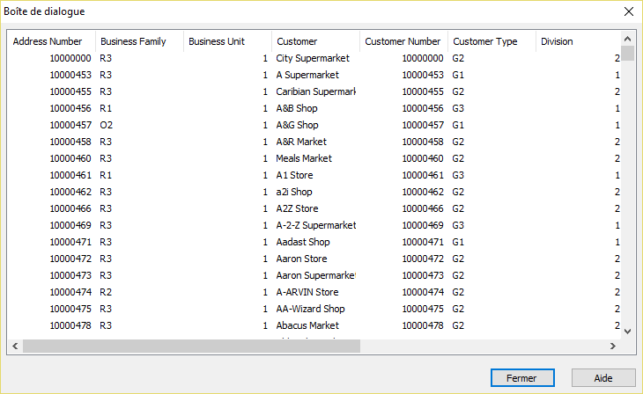
Qlikview
la visionneuse de tables
En passant la souris sur le nom de la table
En passant la souris sur un champ de la table
En faisant un
clic-droit sur la table
Notes:
19
19

Slide 20
Qlikview
La visionneuse de tables: fonctions
Exporter une image au format png
Exporter la structure
fournit des informations sur les champs, les tables et les jointures
(extensions .tab, à ouvrir avec le bloc note ou excel)
Imprimer
Copier l'image dans le presse papier
Disposition automatique réorganise les tables
Notes:
20
20

Slide 21
Designer
généralités
Un document Qlikview contient :
Les données
La présentation
Les propriétés du document et des objets
Les sélections
Les favoris
Les rapports
Les traitements d’alimentation, chargement, transformation
Un document Qlikview est composé d’une ou plusieurs feuilles (ou onglets)
Les objets de tous les onglets sont associés : un filtre dans une feuille influe sur les objets de toutes les feuilles
Notes:
21
21

Slide 22
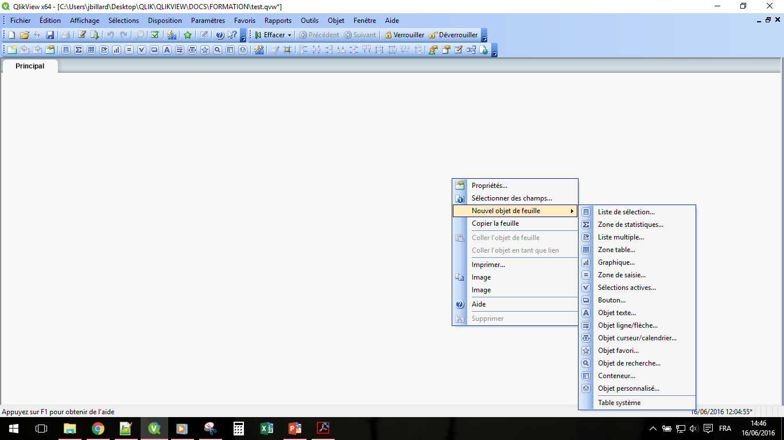
Designer
généralités
Les objets disponibles
> Listes simple sur un champ
> Listes statistiques sur un champ
> Listes multiples sur plusieurs champs
> Tables
> Graphiques
> Zone de saisie utilisateur
> Sélections actives sur le modèle
> Boutons
> Objet texte
> Lignes et flèches
> Glissières et calendrier
> Favoris
> Zone de recherche sur l’ensemble du modèle
> Objet conteneur
> Objets Personnel
> Tables systèmes
Notes:
22
22

Slide 23
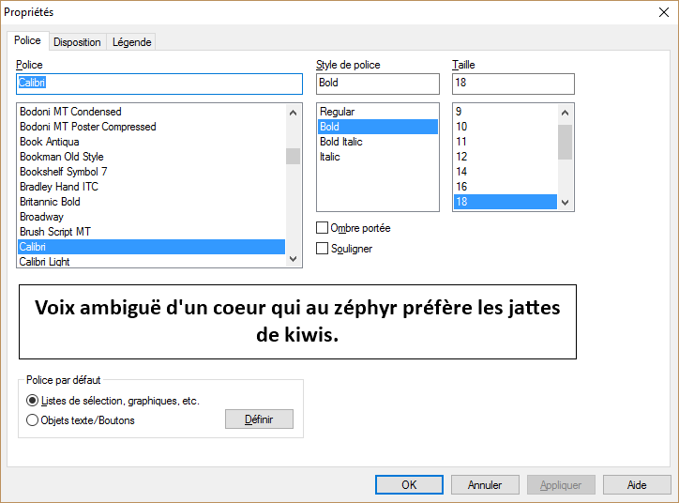
Designer
Les propriétés communes aux objets
Police
Notes:
23
23

Slide 24
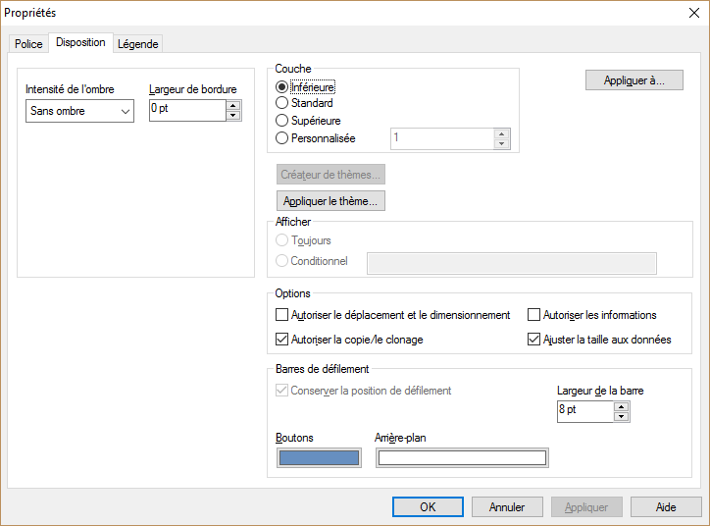
Designer
Les propriétés communes aux objets
Disposition
Permet de modifier l’ordre de superposition des objets par rapport aux autres
Affichage conditionnel selon une expression qui pourra contenir le résultat d’un calcul, d’une variable…
Notes:
24
24

Slide 25
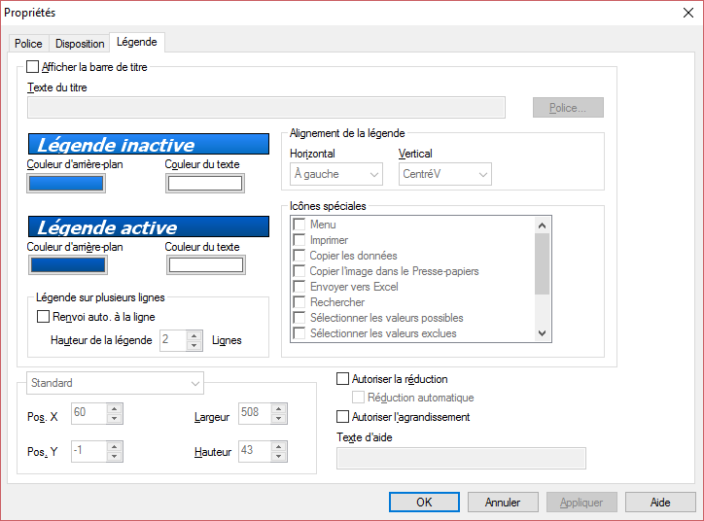
Designer
Les propriétés communes aux objets
Disposition
Notes:
25
25

Slide 26
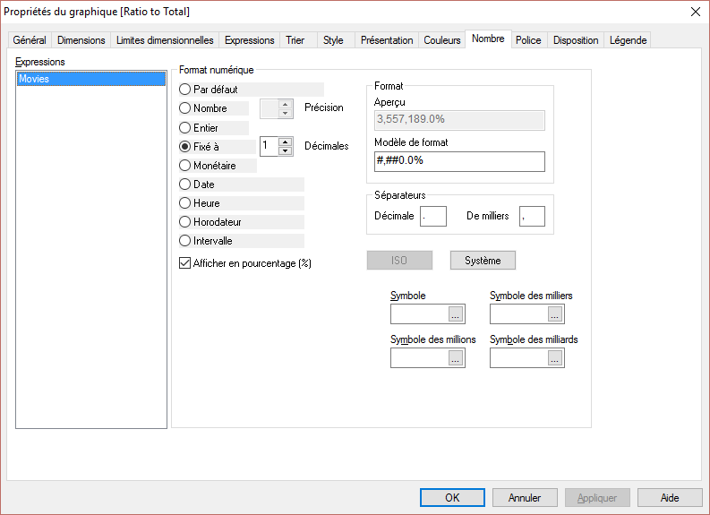
Designer
Les propriétés communes aux objets
Nombre : définition des formats appliqués aux expressions
Notes:
26
26

Slide 27
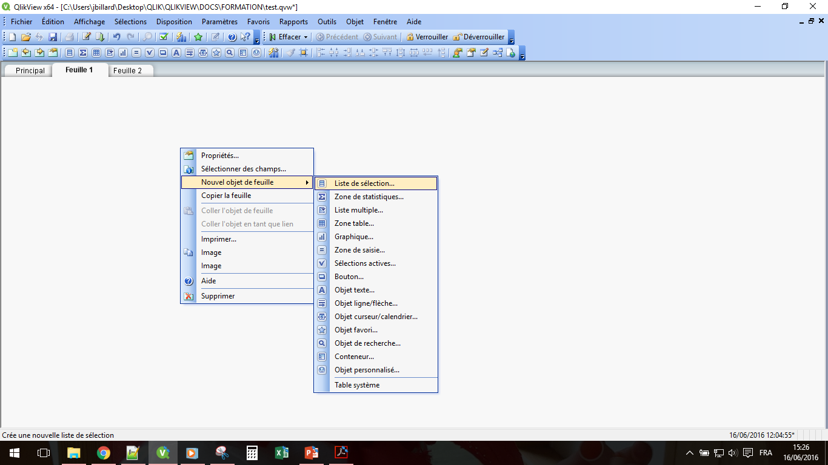
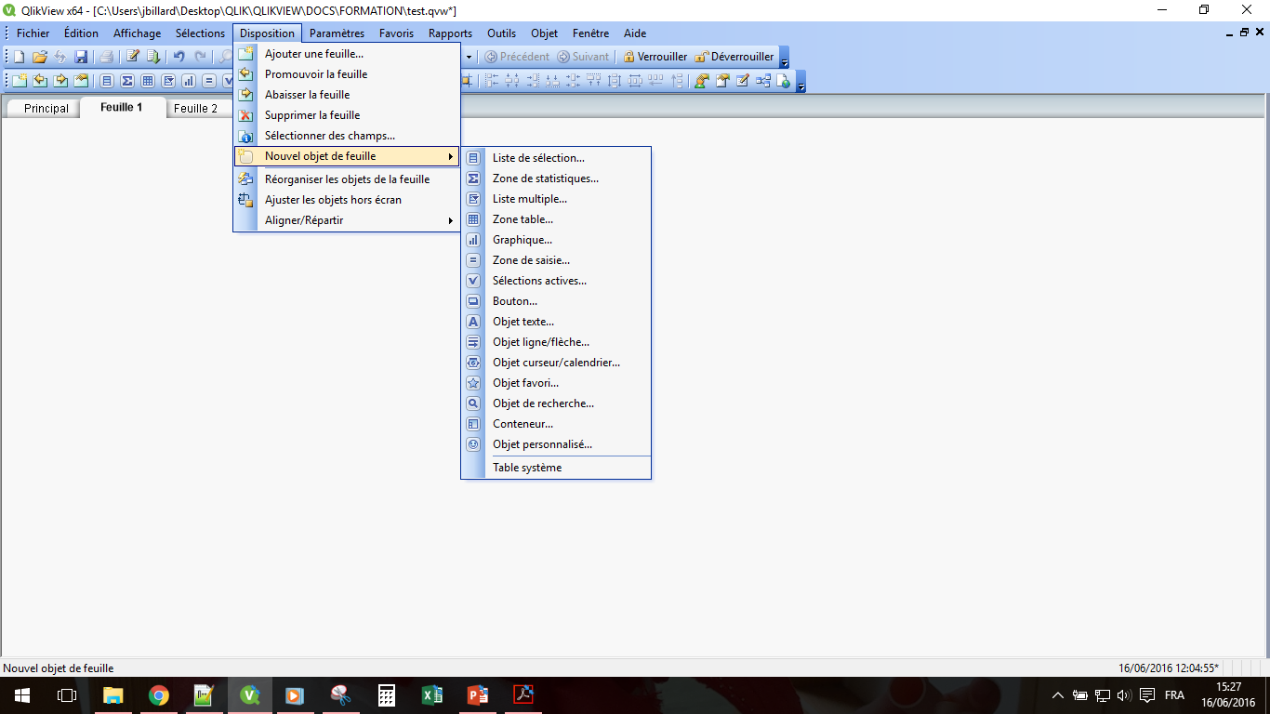
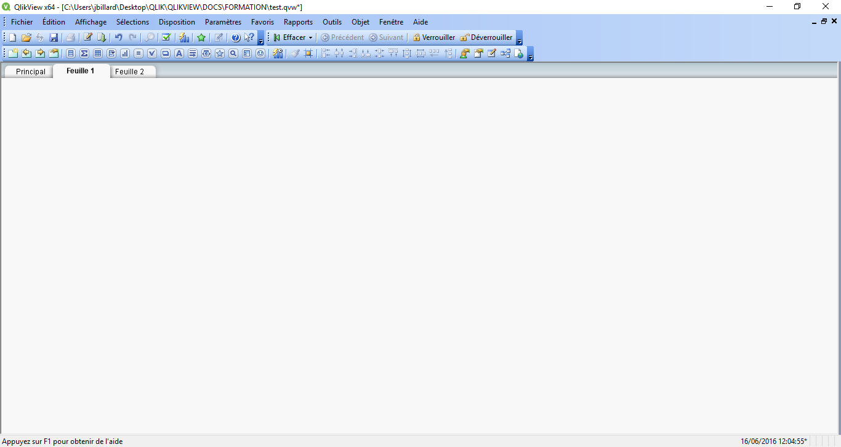
Designer
Créer un objet
Clic droit sur la feuille:
Par les menus
Par le menu rapide:
Notes:
27
27

Slide 28
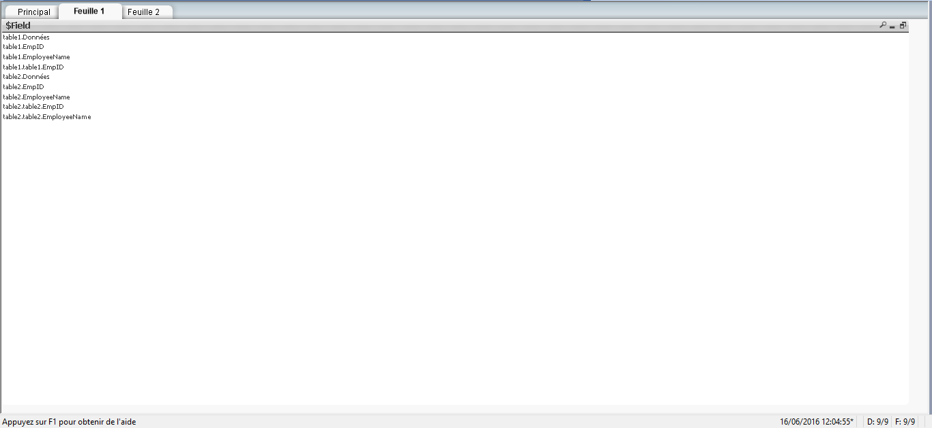
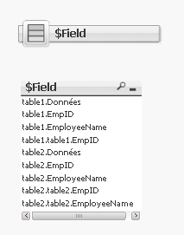
Designer
Les états des objets
Exemple de la liste de sélection
Objet réduit
Objet standard ou restauré
Objet agrandi
Notes:
28
28

Slide 29
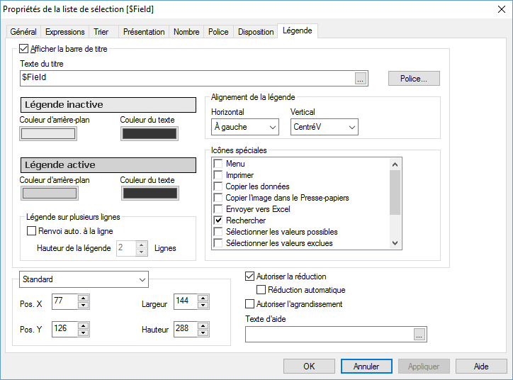
Designer
Les états des objets
Autorise la réduction de l’objet ou non. « Réduction automatique »: lorsqu’un autre objet est « restauré », celui-ci se réduit automatiquement
Taille et disposition des objets
selon leur état
Notes:
29
29

Slide 30
Designer
Manipuler des objets
Copier un objet:
Appuyer sur la touche CTRL et cliquer sur la barre Titre et déplacer l'objet (si l'objet est déplacé vers un autre onglet, il sera copié sur cet autre onglet)
CTRL + C et CTRL + V
Sélectionner plusieurs objets:
CTRL + A pour tout sélectionner
SHIFT + clic sur chaque objet
cadre de sélection en faisant un clic-gauche maintenu
Supprimer un objet:
Edition → Couper ou supprimer
clic-droit sur l'objet → Supprimer
Notes:
30
30

Slide 31
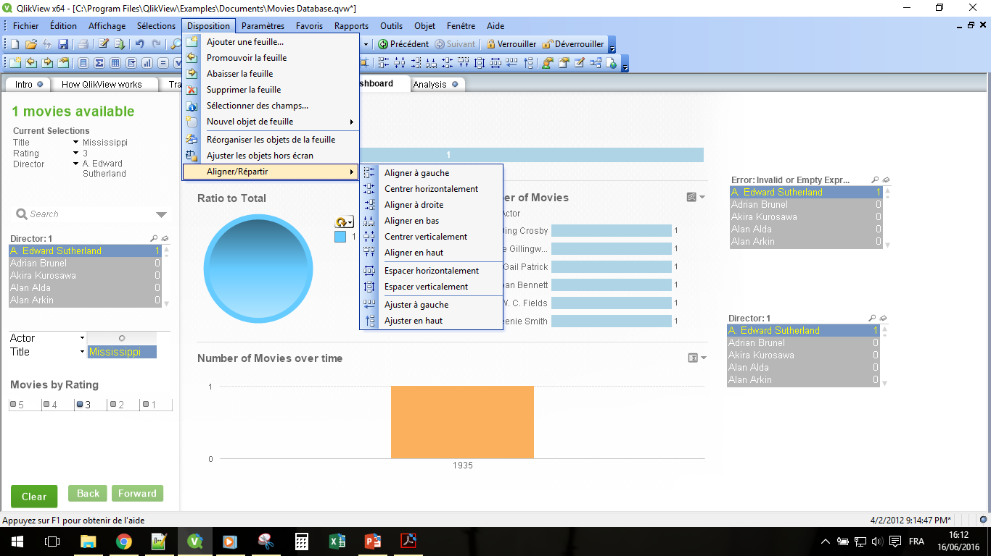
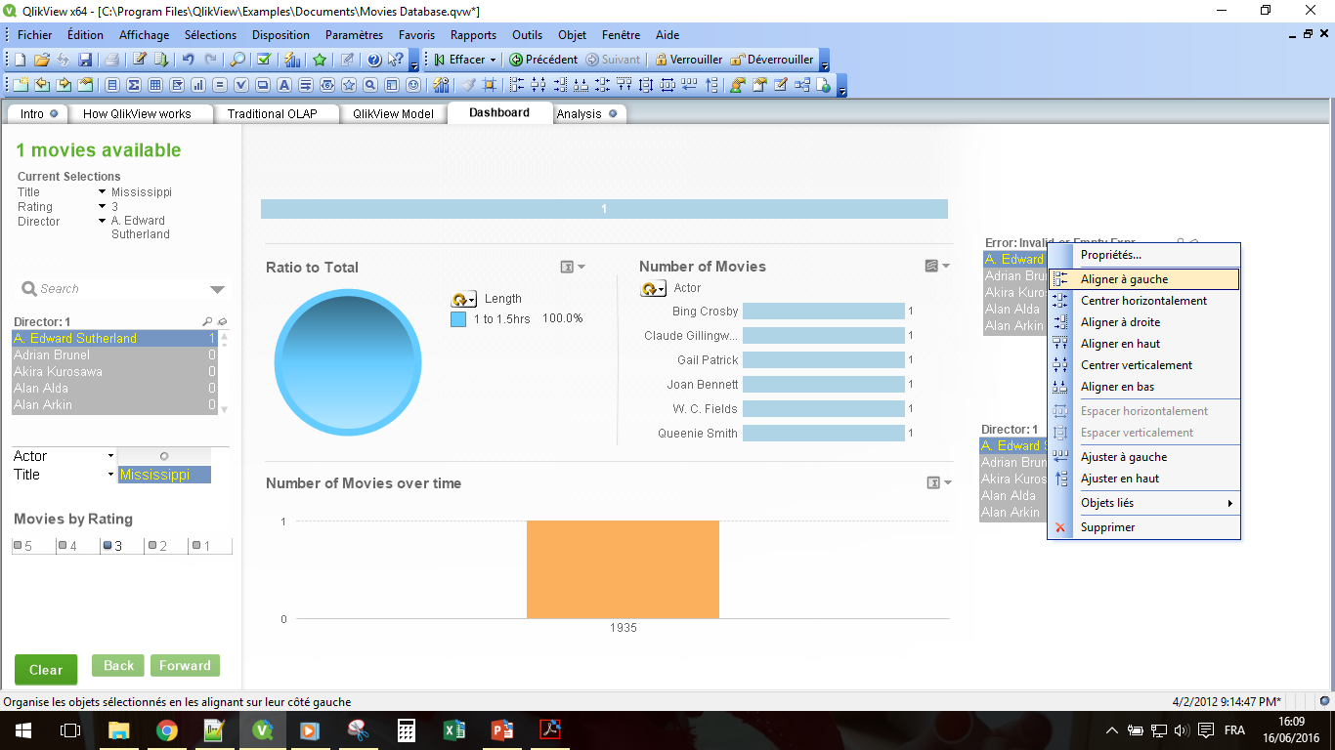
Designer
Manipuler des objets
Lors de la sélection de plusieurs objets il est possible, en faisant un clic droit ou en utilisant les menus, de les ajuster entre eux
Notes:
31
31

Slide 32
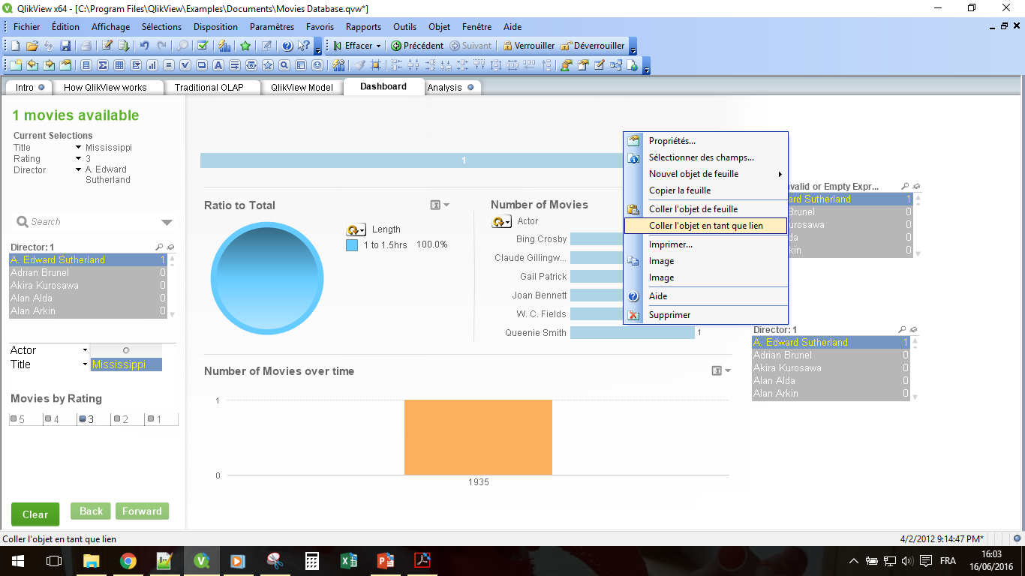
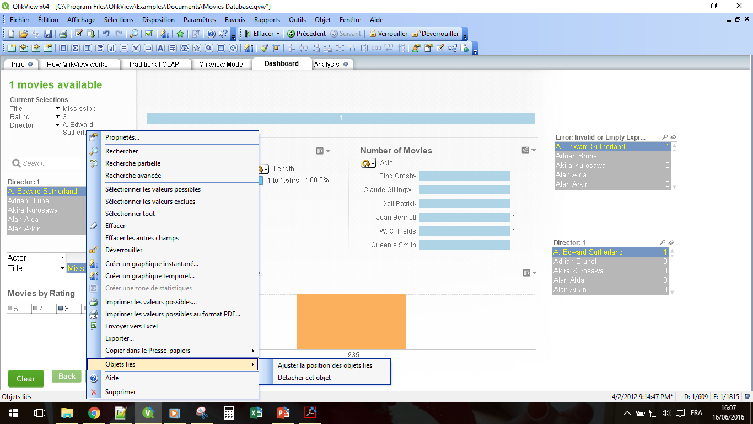
Designer
Objets liés
Par défaut, lors de la copie d’un objet, ceux-ci restent indépendant. Il est possible de les lier en faisant un clic droit « coller l’objet en tant que lien »
Toute modification sur l’un des objet sera répercutée sur les autres
Pour appliquer la même disposition à tout les objets liés entre eux: clic droit > Objets liés…
Notes:
32
32

Slide 33
Designer
Thèmes
■ Les propriétés des objets: Thème
Création et application de thèmes sont accessibles sur l'onglet Apparence
Application d'un thème sur:
1 objet
1 feuille
1 document
3 catégories de thèmes:
Type d'objet spécifique (Paramètre de légende, de titre...)
Légende et cadre (Taille, bordure, police...)
Paramètre d'impression (Orientation, En-tête...)
Chaque catégories comporte des options
Assistant créateur de thème, sauvegarde au format .qvt
Notes:
33
33

Slide 34
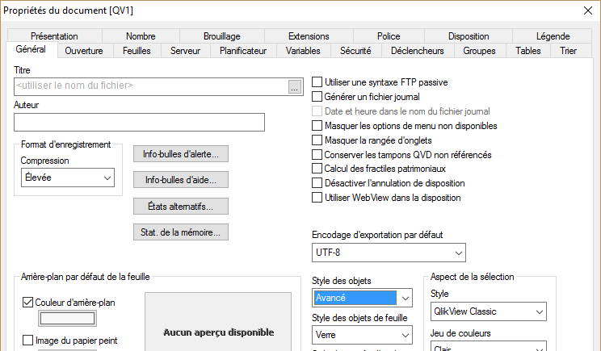
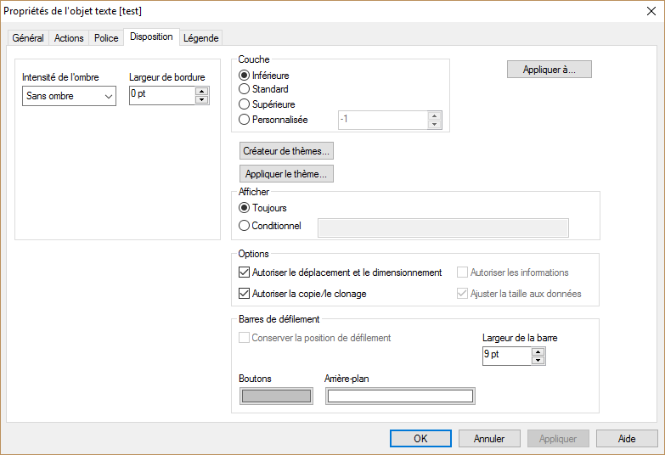
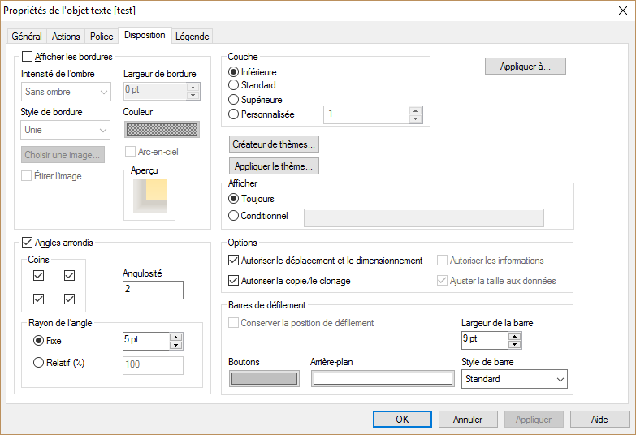
Designer
Styles des objets
Par défaut, le style des objets est défini sur « simplifié ».
Activer le style « avancé » permet d’accéder à des options de style supplémentaires.
Par exemple:
Notes:
34
34

Slide 35
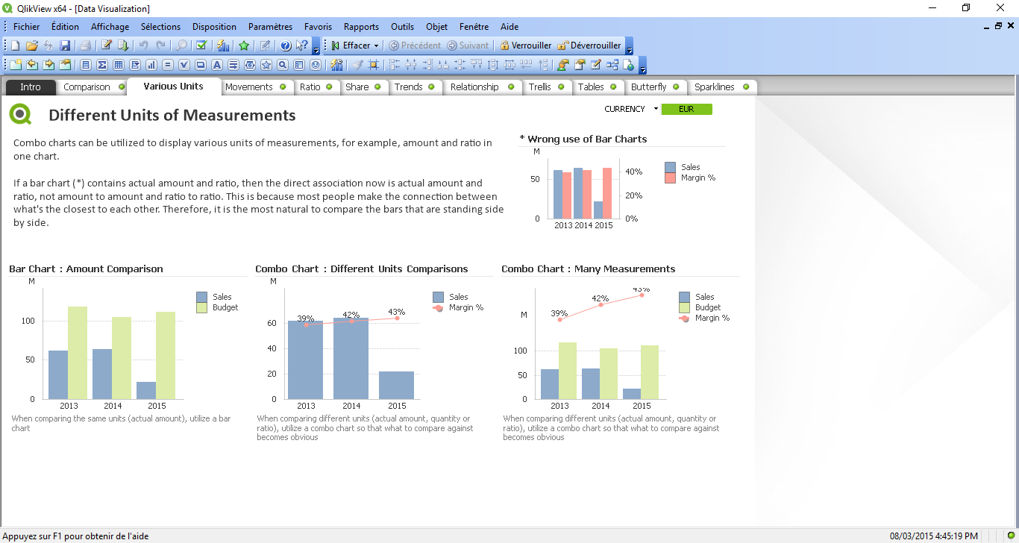
Les objets
Les feuilles
Les feuilles/onglets permettent d’organiser l’application par thèmes.
Notes:
35
35

Slide 36
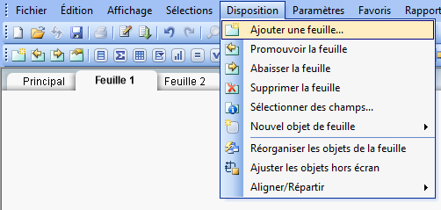
Les objets
Les feuilles
Création et déplacement des feuilles par les menus
Notes:
36
36

Slide 37
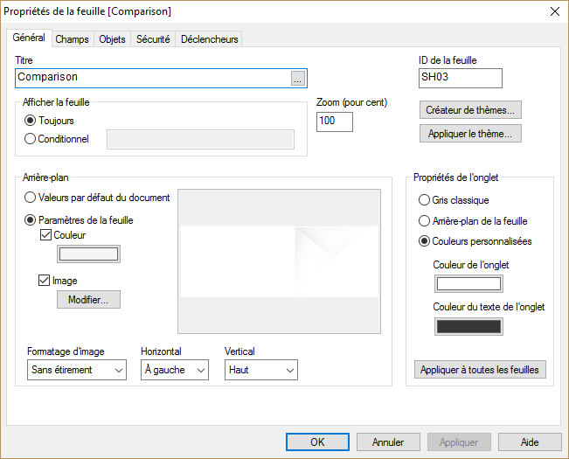
Les objets
Les feuilles
Propriétés spécifiques
Afficher la feuille: permet un affichage conditionnel de la feuille en fonction d’une expression (variable, calcul…)
ID de la feuille : permet d’accèder à la feuille via un bouton/une action
Arrière plan: permet de choisir une image ou une couleur de fond (statique ou dynamique)
Propriété de l’onglet: design de la feuille lorsqu’elle n’est pas active
Notes:
37
37

Slide 38
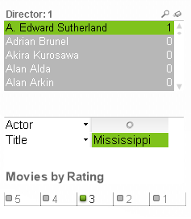
Les objets
Les Listes de sélections
La liste de sélection permet
de faire des filtres sur un ou plusieurs axes
de sélectionner une ou plusieurs valeurs
1 clic pour sélectionner ou désélectionner une valeur
Ctrl + clic: pour sélectionner plusieurs valeurs
Shift + clic: pour sélectionner une plage de valeurs
Vert: sélectionné
Blanc: valeurs possibles associées
Gris: valeurs dissociées
Sélection possible directement sur les graphiques
1
2
1
1: liste de sélection
2: liste multiple
Notes:
38
38

Slide 39
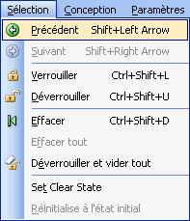
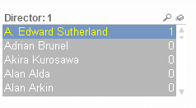
Les objets
Les Listes de sélections
■ Effacer une sélection
Plusieurs méthodes:
Cliquer une deuxième fois sur la valeur sélectionner
Sélectionner une autre valeur dans la même liste
Cliquer sur le bouton
Qlikview mémorise 100 sélections
Chaque clic efface une sélection
Cliquer sur pour revenir à l'état initial
Cliquer sur Effacer tout pour enlever tout les filtres
Utiliser Set Clear State pour définir les filtres de l'état initial
■ Verrouiller une sélection
Éviter d'effacer une sélection
Une sélection verrouillée apparait en bleu
Notes:
39
39

Slide 40
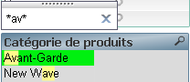
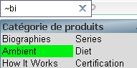

Les objets
Recherches
■ accessible par menu contextuel de l'objet
Recherche directe:
Sélectionner la liste
Saisir une lettre
Recherche floue:
Sélectionner la liste
Saisir ~ puis une lettre
Recherche avancée:
CTRL + SHIFT + F
Permet de rechercher des valeurs d'une liste en fonction d'une expression
■ accessible par objet recherche
Notes:
40
40

Slide 41
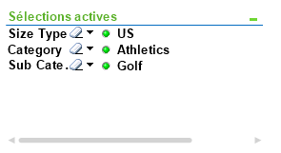
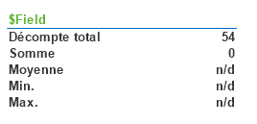
Les objets
Sélections actives
Affiche la liste de toutes les sélections actives. Il est également possible d’effacer ou verrouiller/déverouiller une sélection
Zone de statistiques
L’objet statistique présente les
statistiques depuis un champ, il est
possible d’utiliser une quinzaine de
fonctions statistiques
Notes:
41
41

Slide 42
Les objets
Zone de texte
Permet d'insérer du texte, des calculs ou des images (penser à passer le paramètre « représentation » en « images »)
Syntaxe d'exécution d'un calcul:
= expression
Exemple:
=$(variable)
=Now()...
= 'du texte'&'concatener avec une formule'& Now()
Notes:
42
42

Slide 43
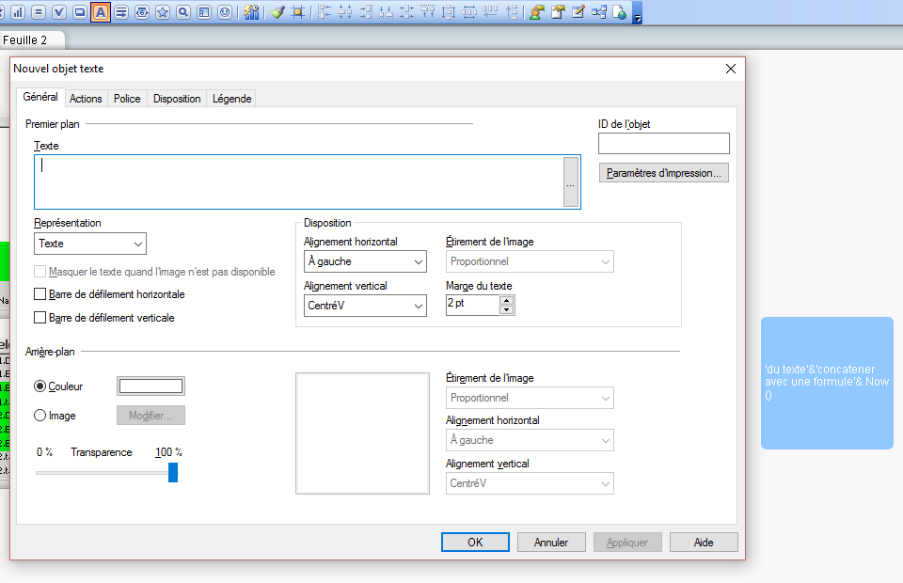
Les objets
Zone de texte

Slide 44
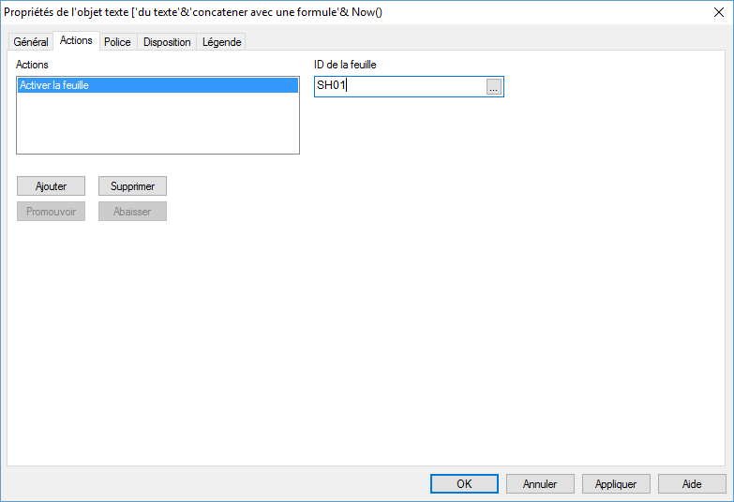
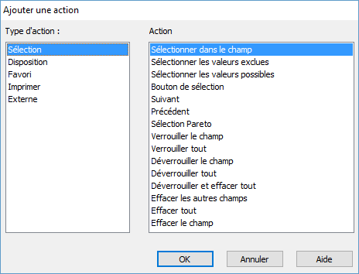
Les objets
Zone de texte
Il est possible de définir la zone de texte comme étant un bouton. Il reste alors à définir la ou les action(s) souhaitée(s)

Slide 45
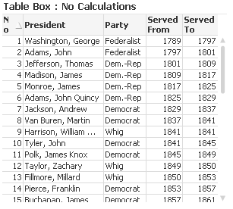
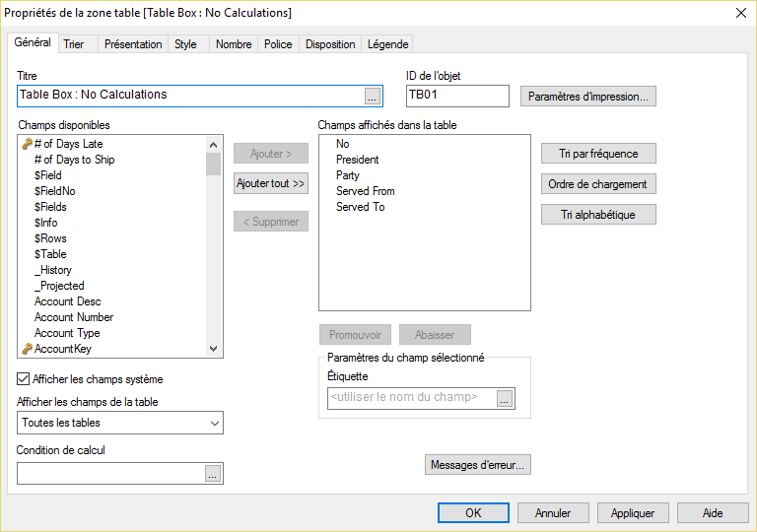
Les objets
Table

Slide 46
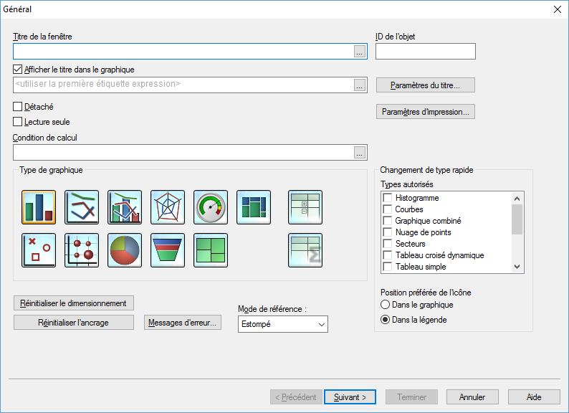
Les objets
Les Graphiques
Histogramme Courbe Combiné Radar Jauge Mekko
Tabl. Croisé Dyn
Nuage Bulles Secteurs Entonnoirs Blocs Tabl. Simple

Slide 47
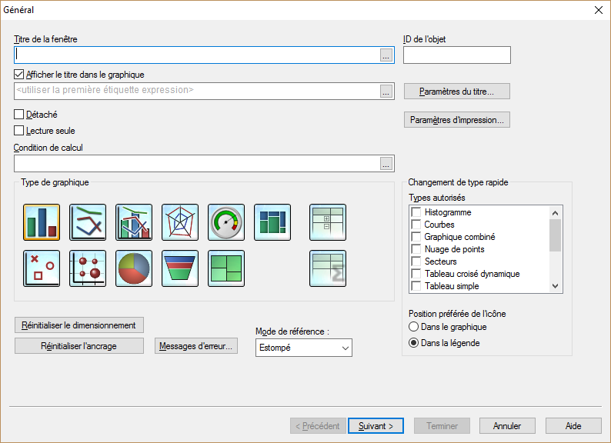
Les objets
Les Graphiques
■ L'assistant graphique: Général
Permet de définir une conditions d'affichage du graphique et un message d'erreur

Slide 48

Les objets
Les Graphiques
■ L'assistant graphique: Dimensions

Slide 49


Les objets
Les Graphiques
■ L'assistant graphique: Calcul
Titre de l'expression

Slide 50



Les objets
Les Graphiques
■ L'assistant graphique: Changement rapide

Slide 51

Les objets
Les Graphiques
■ Le tableau simple

Slide 52


Les objets
Les Graphiques
■ Le tableau simple

Slide 53


Les objets
Les Graphiques
■ Le tableau croisé dynamique
Plusieurs dimensions
Plusieurs expressions
Total disponible pour chacune des dimensions
Position des axes modifiable en sélectionnant la zone titre et en déplaçant la souris

Slide 54

Les objets
Les Graphiques
■ L'histogramme
Propriétés particulières:
Class(expression, intervalle [,label [, offset]]) dans les dimensions
Crée un classement d'expression
Décalage de barre (onglet expression)
Permet de faciliter l'analyse

Slide 55


Les objets
Les Graphiques
■ L'histogramme: Treillis
Déclarez une autre dimension et limitez le nombre de colonne

Slide 56

Les objets
Les Graphiques
■ La courbe
Propriétés particulières:
Afficher la valeur
Style de ligne
Permet de créer une ligne pointillé syntaxe ='<Sx><Wy>'
x compris entre 1 et 4, y entre 0,5 et 0,8

Slide 57

Les objets
Les Graphiques
■ Le combiné

Slide 58



Les objets
Les Graphiques
■ La boîte à moustache
Un assistant permet de faciliter la création des boîtes à moustaches

Slide 59



Les objets
Les Graphiques
■ Le secteur
Propriétés particulière:
éclatement de secteur

Slide 60


Les objets
Les Graphiques
■ La jauge
Propriétés particulière:
Différentes jauges
Déplacement des composants des graphiques: ctrl + shift + clic

Slide 61


Les objets
Les Graphiques
■ Le radar

Slide 62


Les objets
Les Graphiques
■ Le nuage de points et les bulles

Slide 63

Les objets
Les Graphiques
■ L'entonnoir

Slide 64

Les objets
Les Graphiques
■ Blocs

Slide 65

Les objets
Les Graphiques
■ Mekko

Slide 66




Les objets
Les Graphiques
■ La zone de saisie

Slide 67


Les objets
Les Graphiques
■ La glissière et le calendrier

Slide 68
Les objets
Les Graphiques
■ Le bouton
Bouton avec texte ou image de fond
Possibilité d'ajouter des actions
Plusieurs actions sont déjà prédéfinies dans l'assistant, mais possibilité de coder des macros en VBScript

Slide 69

Les objets
Les Graphiques
■ Les ligne et flèche

